Slide 1

LỚP 3 – TUẦN 22
CHỦ ĐỀ E: ỨNG DỤNG TIN HỌC
BÀI 10. TRANG TRÌNH CHIẾU CỦA EM

Slide 2

Mục tiêu
Sau bài học này, em sẽ:
Nhận biết được biểu tượng của phần mềm trình chiếu và khởi động được phần mềm.
Tạo được trang trình chiếu đơn giản có hình ảnh minh hoạ, lưu và đặt được tên cho tệp trình chiếu.

Slide 3

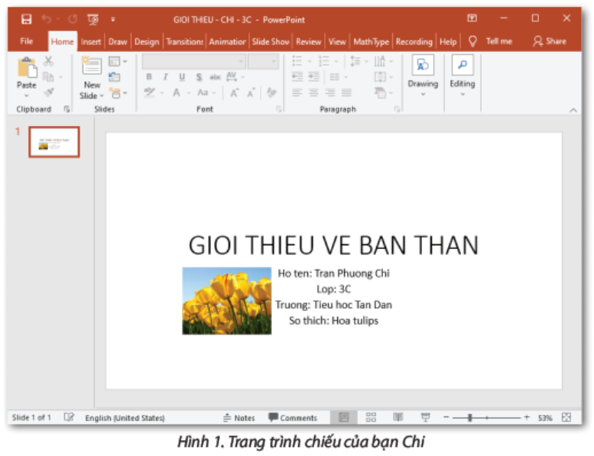
Hình 1 là trang trình chiếu bạn Chi đã tạo ra để giới thiệu về bản thân. Em có biết bạn Chi đã sử dụng phần mềm nào để tạo ra trang trình chiếu đó không? Trong bài học này em sẽ tìm hiểu phần mềm để tạo ra trang trình chiếu nhé.

Slide 4



1. Tạo trang trình chiếu của em
Phần mềm trình chiếu giúp tạo ra các trang trình chiếu sinh động, hấp dẫn trên máy tính. nội dung trang trình chiếu có thể bao gồm chữ, hình ảnh, video, …
Dưới đây là hướng dẫn sử dụng phần mềm trình chiếu Microsoft powerpoint (viết tắt là MS powerpoint) để tạo được trang trình chiếu như Hình 1.
Nháy đúp chuột vào biểu tượng trên màn hình để khởi động phần mềm MS powerpoint, xuất hiện giao diện màn hình làm việc như hình dưới đây:

Slide 5
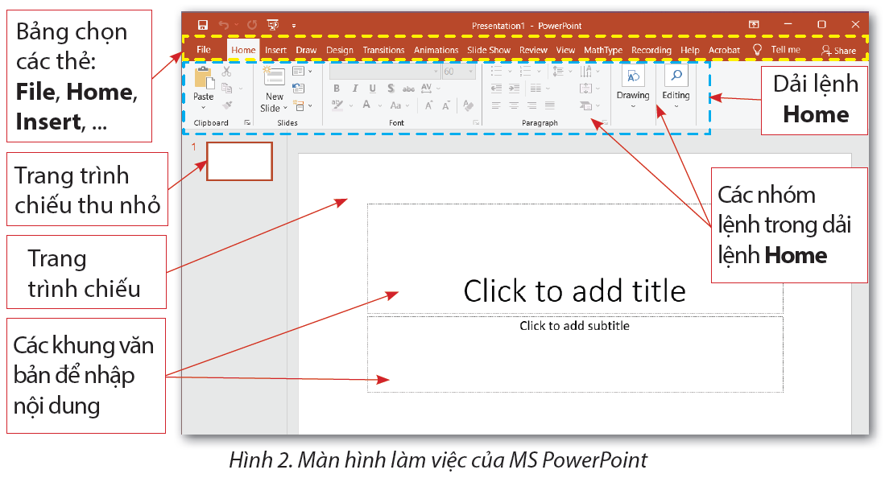
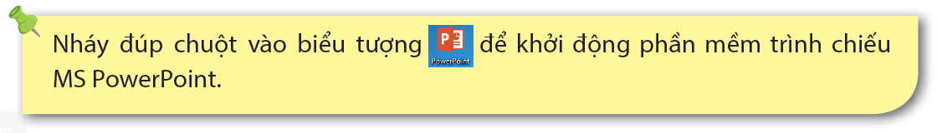
1. Tạo trang trình chiếu của em

Slide 6
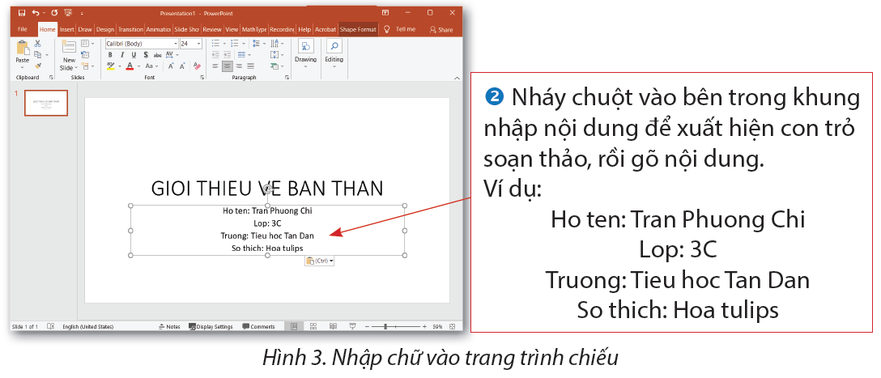
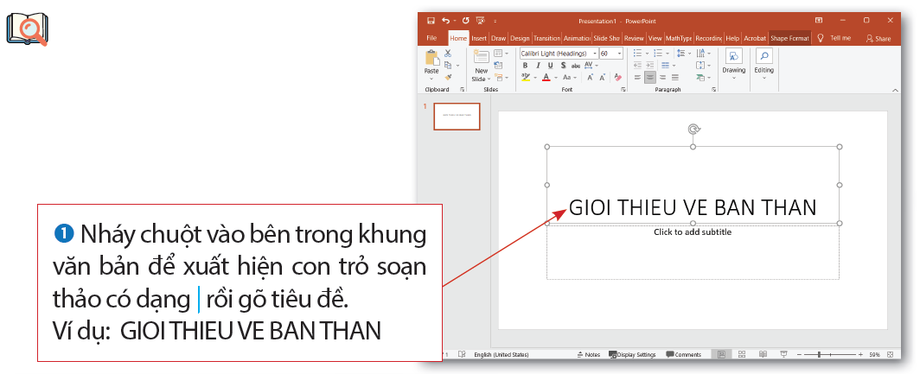
2. Nhập chữ vào trang trình chiếu

Slide 7

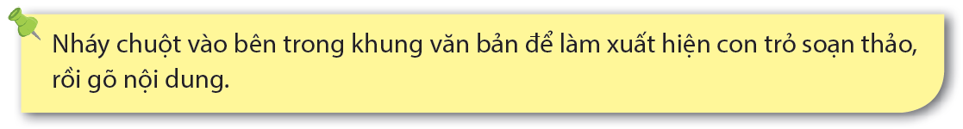
2. Nhập chữ vào trang trình chiếu
Lưu ý:
– Bật/ Tắt phím Caps Lock để bật/ tắt chế độ gõ chữ hoa/ chữ thường hoặc nhấn giữ phím Shift và gõ phím kí tự để viết chữ hoa.
– Gõ phím Backspace để xoá kí tự ngay trước con trỏ soạn thảo.
Hãy nêu các bước nhập chữ vào trang trình chiếu.

Slide 8
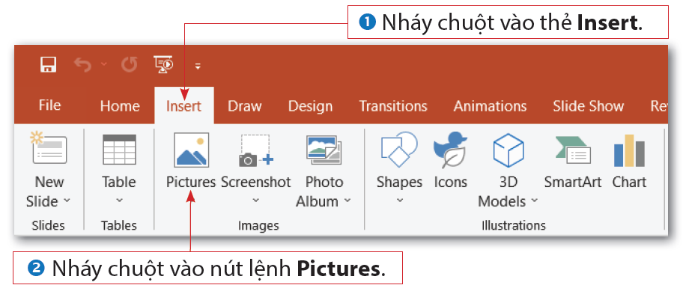
3. Chèn ảnh vào trang trình chiếu
Để trang trình chiếu thêm sinh động, em có thể chèn hình ảnh minh hoạ vào trang trình chiếu. Dưới đây là hướng dẫn chèn hình ảnh vào trang trình chiếu.

Slide 9
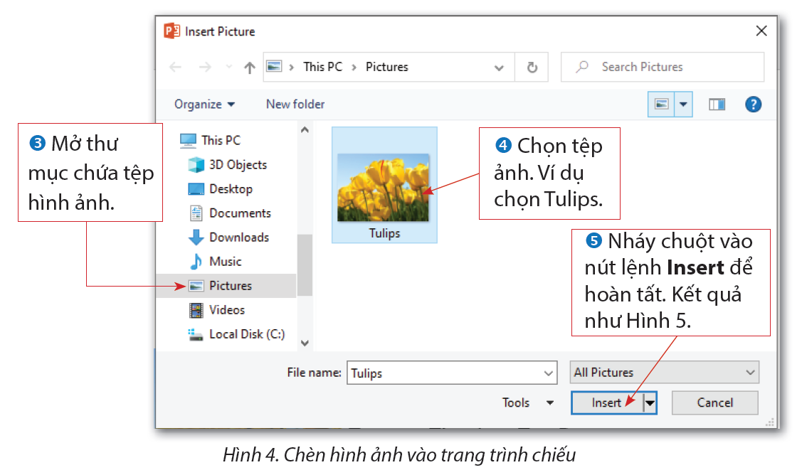
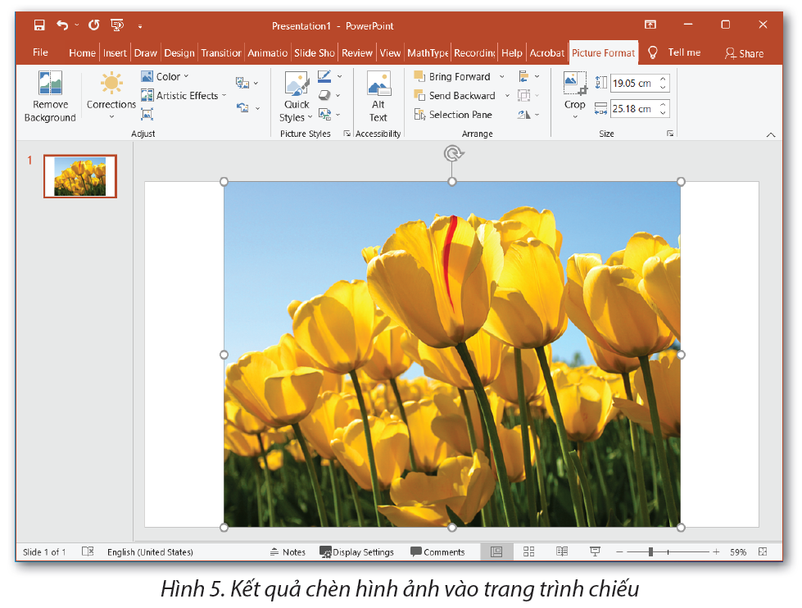
3. Chèn ảnh vào trang trình chiếu
Hãy nêu các bước chèn hình ảnh vào trang trình chiếu.

Slide 10
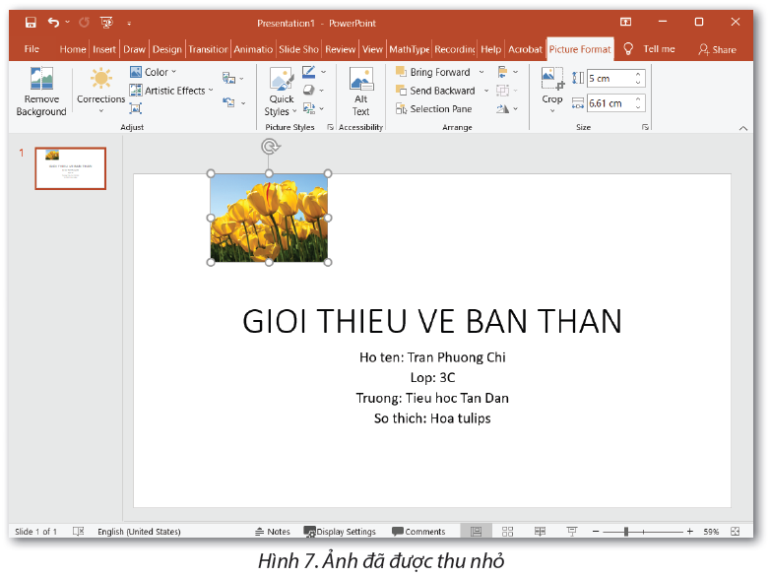
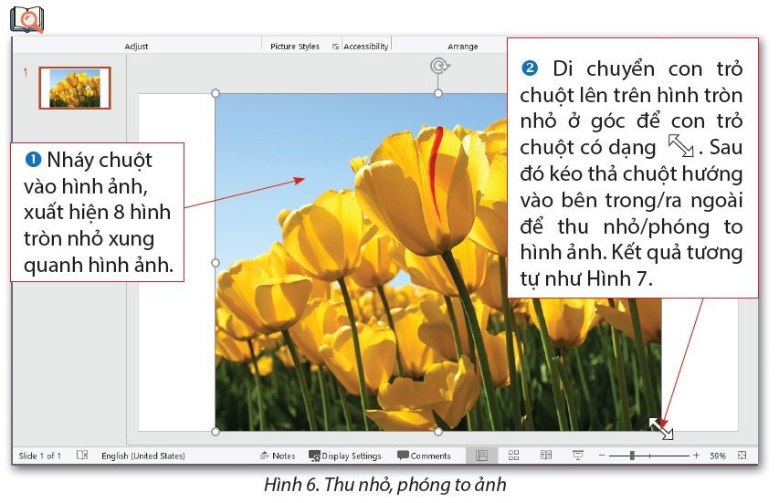
Hình ảnh được chèn vào giữa trang chiếu và che khuất nội dung vừa gõ (Hình 5).
Sau đây là hướng dẫn điều chỉnh kích thước và vị trí của hình ảnh để phù hợp với nội dung trang trình chiếu.
a) Thay đổi kích thước hình ảnh

Slide 11
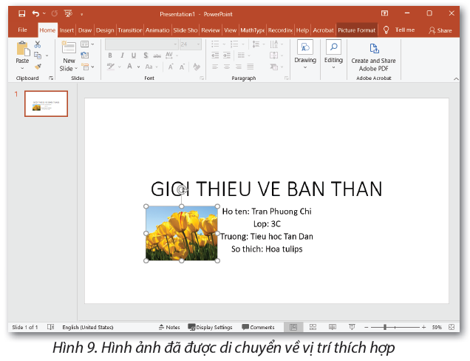
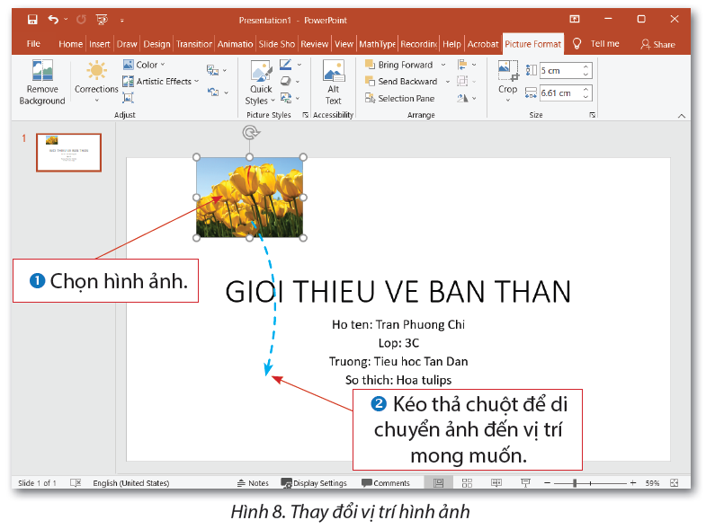
b) Thay đổi vị trí hình ảnh
Ở Hình 7, sau khi thu nhỏ, vị trí của hình ảnh chưa phù hợp. Em thực hiện theo hướng dẫn dưới đây để di chuyển hình ảnh đến vị trí mong muốn.

Slide 12

Khi đang ở chế độ trình chiếu như Hình 10, em gõ phím ESC để thoát khỏi chế độ trình chiếu và trở về chế độ soạn thảo như Hình 9.

Slide 13
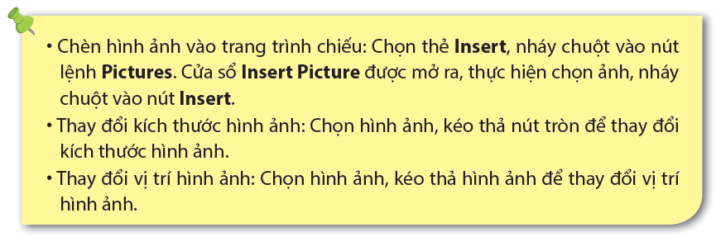

Slide 14
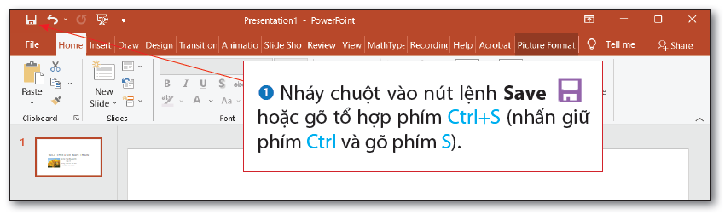
4. Lưu bài trình chiếu
Em có thể lưu lại bài trình chiếu vào máy tính để có thể sử dụng lần sau.
Lần đầu tiên lưu bài trình chiếu, em thực hiện các thao tác như sau:

Slide 15
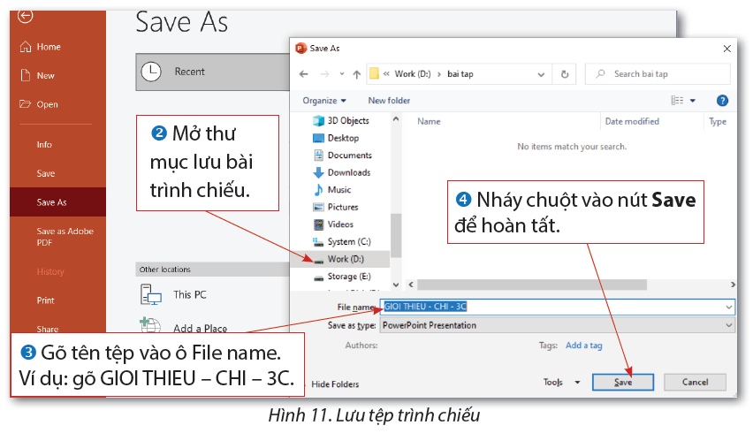

4. Lưu bài trình chiếu
Nếu có thay đổi, chỉnh sửa trang trình chiếu em nhớ lưu lại vào máy tính bằng cách nháy chuột vào nút lệnh hoặc gõ tổ hợp phím Ctrl + S.

Slide 16

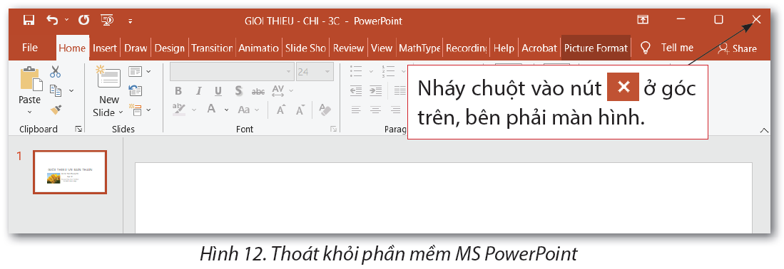
4. Lưu bài trình chiếu
Sau khi đã hoàn thành trang bài trình chiếu và lưu lại, em có thể thoát khỏi Mspowerpoint bằng cách nháy vào nút ở góc trên bên phải cửa sổ của phần mềm (Hình 12).

Slide 17

4. Lưu bài trình chiếu
Lưu ý: Em có thể mở tệp trình chiếu đã lưu bằng cách thực hiện như sau:
Khởi động MS powerpoint.
Nháy chuột vào thẻ File, chọn Open.
Tại cửa sổ open được mở ra, chọn thư mục chứa tệp trình chiếu, chọn tệp trình chiếu, nháy chọn nút lệnh Open.

Slide 18
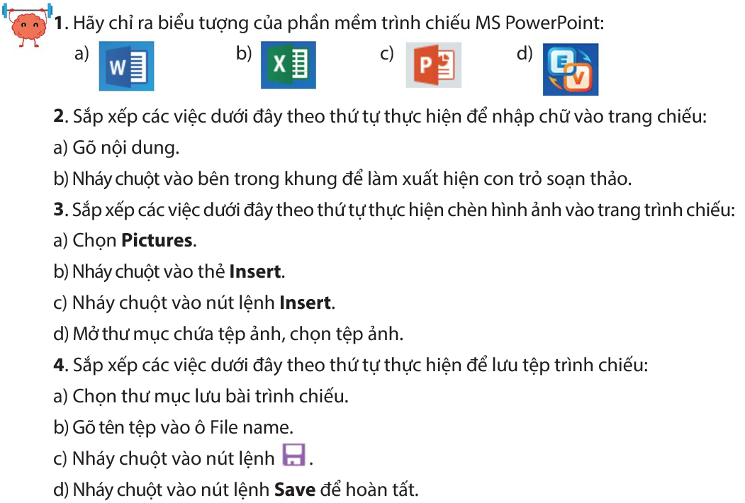

Slide 19

1. Thực hành theo hướng dẫn để tạo trang trình chiếu giới thiệu về bản thân em.
Lưu trang trình chiếu em vừa tạo và thoát khỏi MS powerpoint.
2. Thực hiện các việc sau:
a) Khởi động MS powerpoint.
b) Mở tệp trình chiếu em đã lưu.
c) Trình chiếu cho bạn xem và lấy ý kiến góp ý của bạn để hoàn thiện bài trình chiếu.
d) Chỉnh sửa bài trình chiếu nếu cần thiết và lưu lại.
e) Thoát khỏi MS powerpoint.

Slide 20


Tạo trang trình chiếu có cả chữ và hình ảnh để giới thiệu về một người bạn thân của em.

